Slide 1
Tesla u Fizici
Ema Knežević, 8.a

Slide 2
U Teslinu čast odlučeno je da će jedinicu za magnetno polje imenuje Tesla, sa znakom T
Tesla je jedan od četrnaest svjetskih znanstvenika po kojima su nazvane fizikalne jedinice

Slide 3
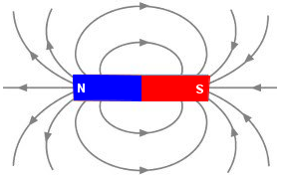
Magnetsko polje

Slide 4
Teslino otkriće rendgenskih zraka i elektrona dosta utječe na danjašnju fiziku
Nikola Tesla je bio počasni član Hrvatske akademije znanosti i umjetnosti

Slide 5
Bio je izumitelj i fizičar
Također je bio i konstruktor mnogih elektrotehničkih uređaja
Tesla je svoju ljubav prema fizici pokazivao već tijekom školovanja u Lici i Karlovcu

Slide 6
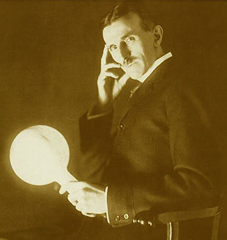
Teslin uređaj koji bi mogao predstavljati laser, koncept nuklearnog akceleratora i još puno njegovih izuma utječe na današnju fiziku

Slide 7
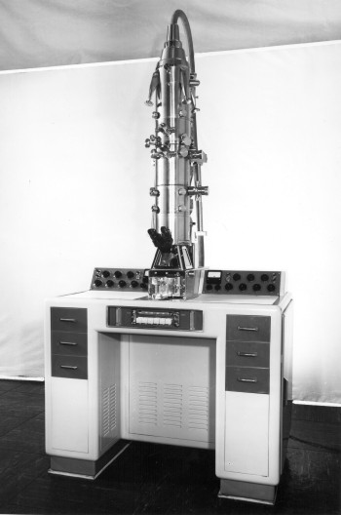
Izmislio je elektronski mikroskop 1903.
U čast Tesli nazvan je i jedan krater na Mjesecu, kao po jednom od velike trojke članova HAZU (Hrvatska akademija znanosti i umjetnosti)

Slide 8
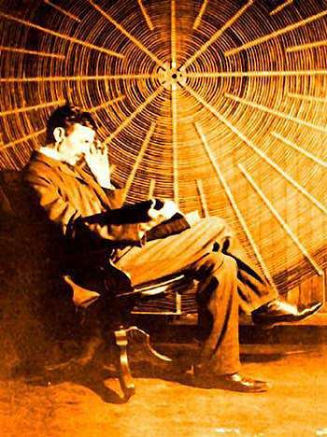

Slide 9
Nikola Tesla jako nam je značajan za današnju fiziku
Kasnije je naglašavao važnost koju je za njegovu kasniju karijeru imala vrlo kvalitetna nastava fizike u školi

